Slide 1
Программа привлечения временного персонала на период организации и проведения Олимпийских и Паралимпийских Игр

Slide 2

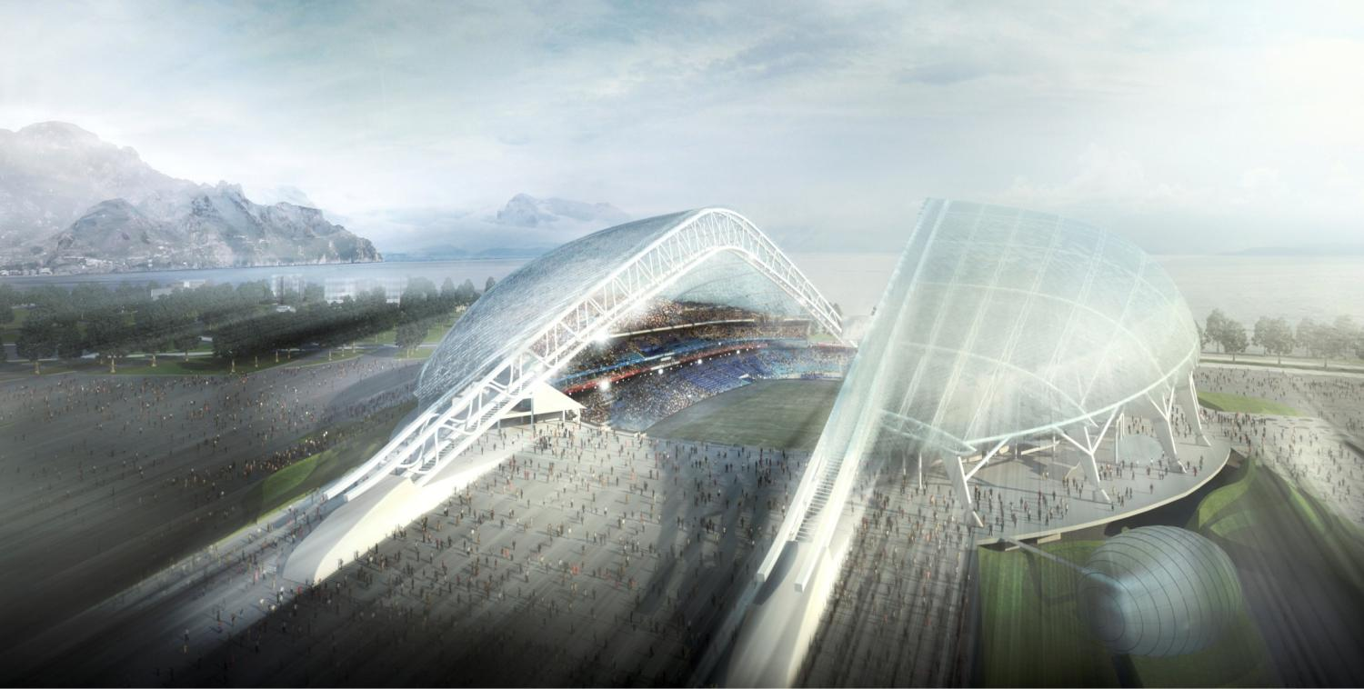

Два общенациональных и мировых события
XXII Зимние Олимпийские Игры
7 февраля–23 февраля 2014
XI Зимние Паралимпийские Игры
7 марта –16 марта 2014
2

Slide 3
Олимпийские и Паралимпийские Игры в Сочи – это…
  Первые зимние Игры в истории России
  Более 80 стран-участниц
  Более 5,200 спортсменов и официальных лиц
  Более 9,500 представителей СМИ
  2 миллиона билетов
  3 миллиарда телезрителей в 130 странах
  Охват максимально широкой аудитории за счет новейших цифровых технологий
  Десятки тысяч людей, вовлеченных в организацию и проведение
Лучшие Игры делают лучшие люди!

Slide 4
Оргкомитет Сочи 2014
Автономная некоммерческая организация «Организационный комитет XXII Олимпийских зимних игр и XI Паралимпийских зимних игр 2014 года в Сочи»
(ОКОИ)
Создан по указу Президента РФ в 2007 году
Управляется Наблюдательным Советом при Президенте РФ
Оргкомитет "Сочи-2014" разрабатывает планы и организует проведение всех мероприятий Олимпийских и Паралимпийских Игр.

Slide 5
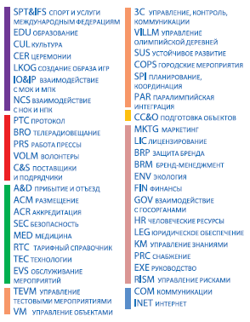
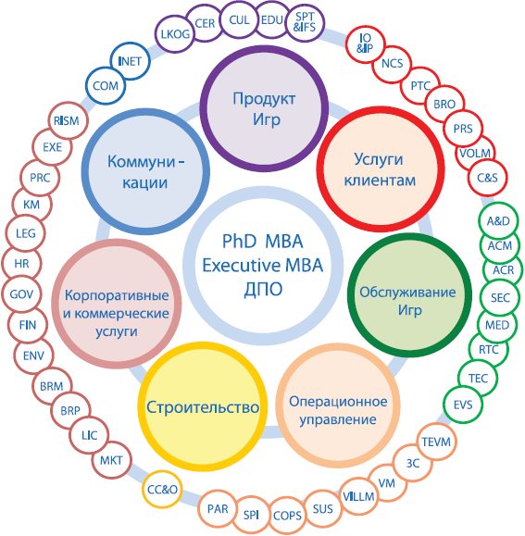
Функциональные направления

Slide 6

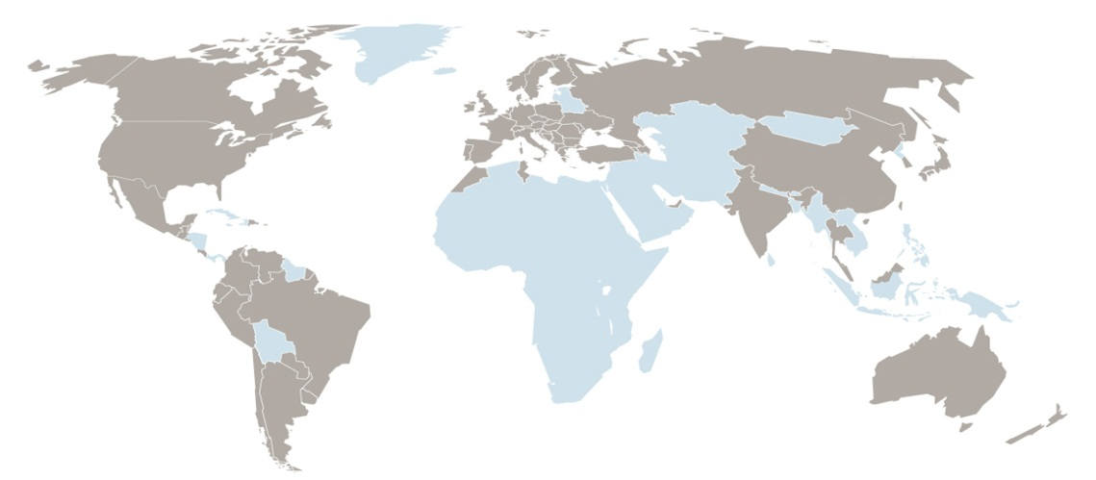
Адэкко – поставщик Оргкомитета Сочи 2014
Adecco Group работает более чем в 60 странах мира.
Опыт успешного подбора персонала на Олимпиады:
Турин, Ванкувер, Лондон
Adecco Group - ведущая международная компания, предоставляющая решения в области управления персоналом. Более 5,500 офисов Adecco расположены
в 60 странах и регионах по всему миру. В них работает более 33,000 сотрудников.
Ежедневно более 750,000 временных сотрудников Adecco Group выходит на работу в 100,000 и более компаний.
Adecco Group – крупнейшая компания, предоставляющая HR услуги, входящая в рейтинг Fortune Global 500. Основными направлениями деятельности Adecco Group являются: предоставление временного персонала, поиск и подбор постоянного персонала, HR консалтинг, аутплейсмент.
Notes:
6

Slide 7

Adecco: роль и задача
Adecco - официальный поставщик АНО Оргкомитет Сочи 2014 (Категория Временный персонал)
Подбор и кадровое администрирование временного персонала - на период подготовки и проведения Олимпийских и Паралимпийских игр с 01 сентября 2013 по апрель 2014 года

Slide 8
Временный персонал на Олимпиаде

Slide 9


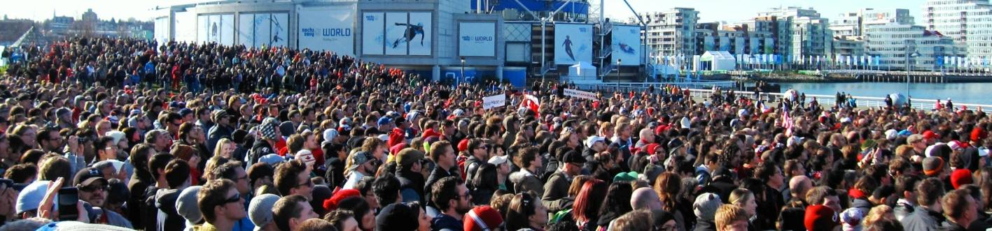
Персонал Олимпийских Игр
Постоянный персонал 1 787
Временный персонал 8 850
Волонтеры 20 400
Персонал партнеров и поставщиков 28 422
Артисты 8 000
Персонал Паралимпийских Игр
Постоянный персонал 1 195
Временный персонал 2 497
Волонтеры 6 000
Персонал партнеров и поставщиков 10 000
Артисты 3 000

Slide 10

Цели Программы
  Единение
  Объединить и воодушевить всю страну,
  дать каждому гражданину основания для гордости за Отчизну
  Вовлечение
  Дать жителям страны уникальный шанс участия в подготовке и проведении Олимпийских Игр собственными руками
Опыт
Оставить после Игр опыт организации элитных мероприятий

Slide 11
Временный персонал
Характеристики:
Оплачиваемая (временная) работа - сотрудники, заключившие с Оргкомитетом договор ГПХ на периоды организации и (или) проведении Игр с предоставлением им денежного возмещения за осуществляемую ими деятельность.
Периоды работы (сентябрь 2013 – апрель 2014 гг) - временные проекты Оргкомитета, различной продолжительности (от 1 до 6 месяцев), в зависимости от выбранной должности.

Slide 12
Возможности Оргкомитета
Оргкомитет сможет предоставить Персоналу следующие льготы и гарантии
  Страхование жизни
  Организация размещения в Сочи
  Питание (как для собственного персонала)
  Униформа, включая расходы по ее эксплуатации
  Транспортное обеспечение в г. Сочи
  Тренинги
  Инфраструктура: связь, расходные материалы, гигиена, охрана труда
  Сувениры, подарки, и мотивирующие предметы
  Культурно-развлекательные мероприятия
  Аккредитация

Slide 13

Формы привлечения временного персонала
Работа на Играх в качестве временного сотрудника может осуществляться:
в период очередного отпуска по основному месту работы
в период отпуска без сохранения содержания по основному месту работы
Форма привлечения:
Договоры гражданско-правового характера (ГПХ)

Slide 14

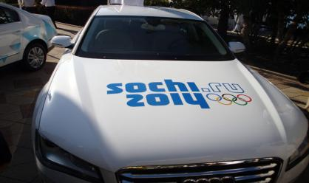
Программа Временные сотрудники
Участники
Любые граждане РФ, чей опыт удовлетворяет квалификационным требованиям к открытым временным вакансиям.
Более 200 видов вакансий
Основные направления для привлечения временного персонала:
Транспорт (водители и парковщики)
Логистика (работники слада)
Информационные технологии (IT специалисты)

Slide 15
Рекрутмент план
Уровни временных позиций
Уровень позиций | %
Уникальные позиции | 4,3%
Профессиональные массовые позиции | 15,7%
Массовые позиции / минимальные требования | 80 %

Slide 16
Программа Временные сотрудники
Этапы привлечения
Организация кампании по привлечению персонала
Отбор кандидатов
Интервью
Тестирование
Аккредитация
Оформление на работу
ИГРЫ
2013
03/2013
09/2013
2014
49

Slide 17
Региональная программа по привлечению временного персонала

Slide 18
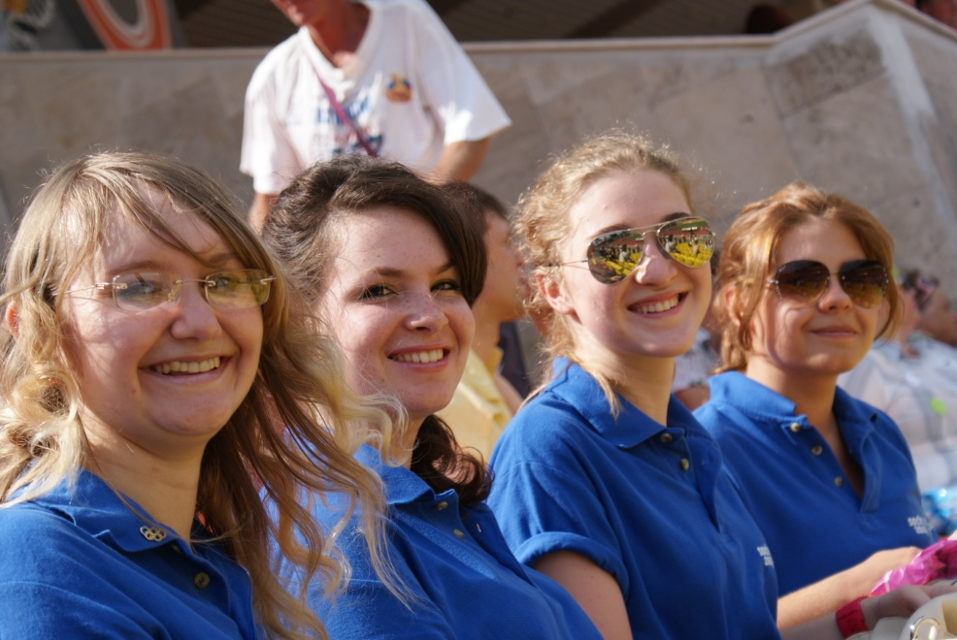
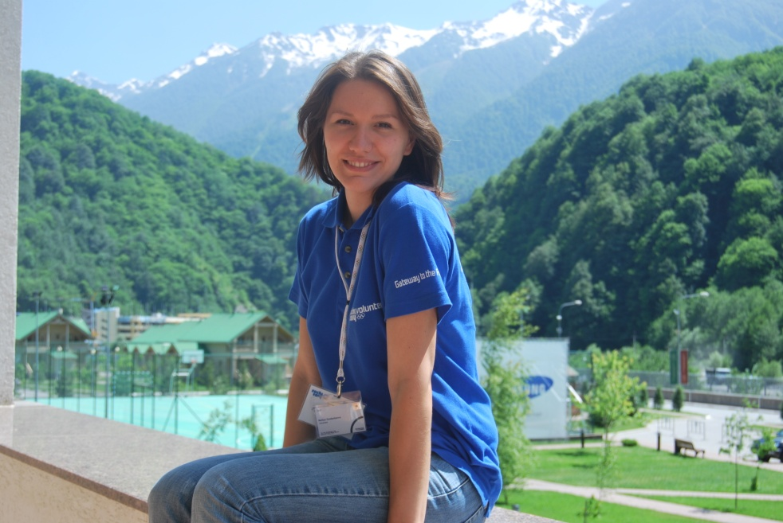
Цели привлечения временного персонала для подготовки и проведения Игр
ИГРЫ
Привлечь необходимое количество временного персонала для успешного проведения Олимпийских и Паралимпийских Игр в Сочи в 2014 году
РЕГИОН
Сформировать региональный кадровый резерв для участия в последующих Национальных проектах
СТРАНА
Обеспечить сохранение полученного при реализации программы опыта как важного элемента Наследия Игр

Slide 19
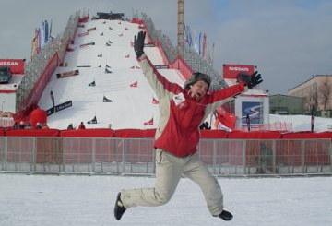
Мотивация
Персонал
  Достойный заработок;
  Возможность увидеть Олимпиаду собственными глазами;
  Возможность посмотреть другой регион;
  Получить уникальный опыт;
  Большой, дружный коллектив
Регион
  Участие в национальном проекте №1;
  Получение опыта в подготовке крупных национальных проектов;
  Улучшение показателей занятости населения;
  Решение вопросов с сезонной занятостью населения;
  Решение социальных задач

Slide 20
Основные этапы региональной программы
Активности | Дата
Проведение круглых столов/консультаций с регионами на предмет сотрудничества в привлечении временного персонала; | Декабрь 2012
Обсуждение источников / каналов привлечения в регионе | Декабрь 2012
Подготовка совместного плана мероприятий | Декабрь 2012-Январь 2012
Определение даты проведения первой ярмарки вакансий | Январь 2013
Информирование населения региона о старте программы по доступным каналам | Январь 2013
Проведение ярмарки вакансий на территории региона | Январь – Февраль 2013
Определение формата регулярного сотрудничества | Февраль 2013 – Ноябрь 2013

Slide 21
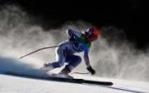
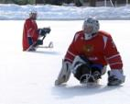

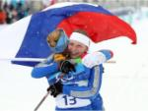
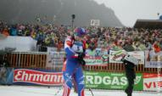
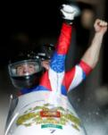
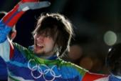
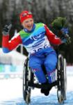
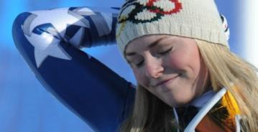
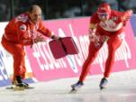



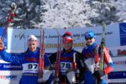
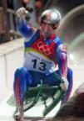
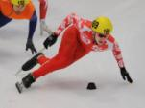
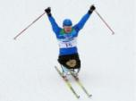
Источники поиска в регионах
Центры занятости;
Информирование населения через местные СМИ (ведомственные газеты, журналы, Радио, ТВ);
Работа с молодёжью, привлечение выпускников ВУЗов;
Работа с крупными работодателями региона на предмет предоставление сотрудников;
Работа со спортивными федерациями
(более 200 уникальных позиций);
Проведение регулярных ярмарок вакансий

Slide 22


Этапы отбора кандидатов
Определение интересующей позиции
Регистрация на сайте Job.Sochi2014.com
Прохождение интервью (анкетирование, тестирование)
Получение предложения о работе
Ожидание начала работы
Аккредитация
Подписание трудового договора
Переезд в Сочи
Размещение в Сочи
Выполнение работы

Slide 23
Ваши вопросы

Slide 24
Наши контакты
Координатор Проекта со стороны Оргкомитета - Чепрасова Наталья Станиславовна, Руководитель управления найма персонала
тел: (495) 984 20 14 (#2093),
E-mail: NCheprasova@SOCHI2014.COM)
Поставщик Оргкомитета по привлечению временного персонала компания ООО «Адэкко»
Менеджер проекта Пахомов Александр Александрович
Тел.: +7 (495) 984 2014 (#23163), Моб. +7 (926) 295 28 49,
E-mail: АPakhomov@SOCHI2014.COM

Slide 25
Спасибо за Ваше внимание!

